Slide 1
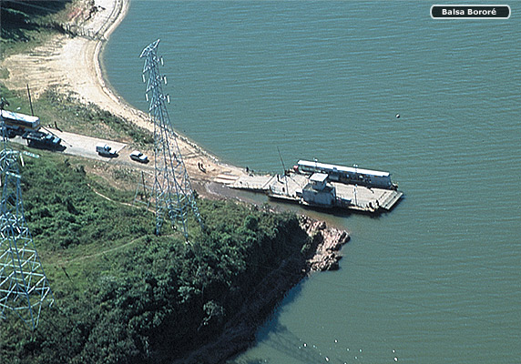
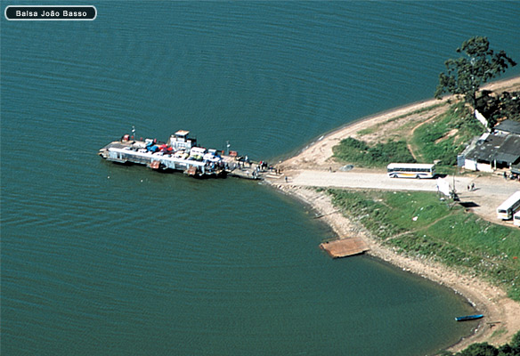
Balsas -Reservatório Billings
G – Diretoria de Geração

Slide 2
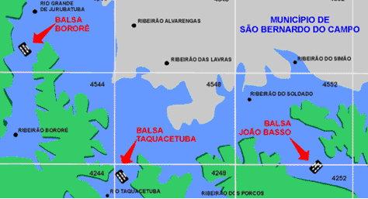
Travessia de Balsas
Reservatório Billings
Localização
TO - Departamento de OPERAÇÃO

Slide 3
Balsas
Reservatório Billings
Tabela de Tráfego
Veículos e Pedestres Transportados em 2015
Pedestres Veículos Viagens
Balsa João Basso 2.424.062 798.693 58.359
Balsa Taquacetuba 199.212 117.513 55.920 Balsa Bororé 325.922 456.243 69.995
2.949.196 1.342.449 133.946
G- Diretoria de Geração

Slide 4
Balsas
Reservatório Billings
Ações Tomadas pela Emae – Compromissos Acertados
Apontada grande deficiência nas Balsa das Travessias João Basso e Bororé– Longas filas e superlotação de passageiros na Travessia João Basso – Insatisfações e Manifestações;
Promessa do Governador de aproveitamento das Balsas do Dersa – Inviáveis devido ao custo de adpatação;
Secretaria de Energia solicita proposta para construção de nova balsa à ser financiada com recursos do Estado – R$ 7 milhões;
Realizado estudo para ampliação das balsas existentes - R$ 1,4 milhões para balsa RG IV e R$ 1 milhão para Metálica III;
Ocorrência de dois acidentes fatais na Travessia João Basso – Exigência de implantação de diversas adequações nas 03 Travessias pela Marinha do Brasil;
Decisão de implantação das ampliações e das melhorias exigidas pela Marinha;
G- Diretoria de Geração

Slide 5
Balsas
Reservatório Billings
Ações Tomadas pela Emae – Compromissos Acertados
Elaborado de um plano de ações: “Ações Voltadas a Melhoria da Qualidade da Operação das Balsas do Reservatório Billings”, contendo as ações seguintes diretrizes:
- Melhorias no aspecto de segurança, em função dos dois acidentes fatais ocorridos em agosto de 2014 e implantação dos terminais de acesso de passageiros .
- Aumento da capacidade das balsas (jumborização) – Orientação da Secretaria de Energia e promessa do Governo de Estado, de instalação de balsas maiores.
G- Diretoria de Geração

Slide 6
Balsas
Reservatório Billings
Ações Tomadas pela Emae – Aumento de Capacidade Proposto
Ampliação da Capacidade de Veículos das Balsas (Nº de Veículos de Pequeno Porte)
Embarcação | Capacidade Atual (Nº de Veículos de Pequeno Porte) | Capacidade Após Jumborização
Metálica RG IV | 21 | 38
Metálica III | 11 | 22
Metálica II | 11 | 22
Metálica I | 11 | 22
Ampliação da Capacidade de Passageiros das Balsas
Embarcação | Capacidade Atual | Capacidade Após Jumborização
Metálica RG IV | 238 | 478
Metálica III | 178 | 358
Metálica II | 178 | 358
Metálica I | 178 | 358
G- Diretoria de Geração

Slide 7
Balsas
Reservatório Billings
Ações Tomadas pela Emae – Compromissos Firmados
Em 17/03/2015 - Reunião com os moradores do pós balsa e com a Sub do Riacho Grande – Anuncio das melhorias e entrega do Plano de Ações;
Em 14/04/2015 – Envio do Ofício “OF/O/2923/2015”, em resposta ao oficio nº 75/2015, da Promotoria de SBC – Esclarecimentos sobre a reunião de 17/03/2015 e encaminhamento do Plano de Ações;
Em 30/04/2016 - Envio do Ofício “OF/O/3431/2015”, em resposta ao oficio nº SSZ514/2015, da Promotoria Federal de SBC – Esclarecimentos sobre a reunião de 17/03/2015 e encaminhamento do Plano de Ações;
Em 27/08/2015 - Reunião com a Promotoria de Justiça de SBC – Anuncio das melhorias e entrega do Plano de Ações atualizado e determinação pela Promotoria da transferência da Balsa João Basso para a PMSBC;
Recebidos diversos outros ofícios das Promotorias de SBC, São Paulo e Federal – Enviadas respostas padronizadas a todos os ofícios, confirmando as ações da EMAE.
G- Diretoria de Geração

Slide 8
Balsas
Reservatório Billings
Ações Tomadas pela Emae – Trabalhos Efetuados
No período de setembro 2015, a julho 2016 – Realizada a Jumborização da Balsa Metálica III;
Em março de 2016 – Marinha reprova o projeto de aumento da capacidade de passageiros de 180 para 358 (Exigiu aumento da área coberta da Balsa), mas aceitou uma pequena ampliação para de 180, para 184 passageiros;
Em Julho de 2016 - Discutida a questão da superlotação em RD, quando foi decidido pela realização de travessias somente com passageiros na área da embarcação destinada a esse publico;
Decidida também a implantação de linha de ônibus alternativa custeada pela EMAE – Somente até a ampliação da área coberta da Balsa Metálica III (esperava-se a ocorrência de grande insatisfação);
G- Diretoria de Geração

Slide 9
Balsas
Reservatório Billings
Ações Tomadas pela Emae – Trabalhos Efetuados
Realizadas reuniões com a PMSBC – Solicitado estudo para a implantação da linha de ônibus alternativa – Transporte de passageiros até Terminal Ferrazópolis, sem passar pela Travessia João Basso;
Estudos demonstram a inviabilidade da linha - Custo de tarifa da ordem de R$19,00 por passageiro.
A PMSBC propõe reorganizar os horários de chegada dos ônibus na Travessia João Basso - Somente um ônibus a cada Travessia (medida impede a superlotação, pois cada ônibus transporta no máximo 150 passageiros);
Em Setembro/2016 - Contratado o projeto de ampliação da Balsa Metálica III, para 300 passageiros, atendendo as Normas de Marinha.
G- Diretoria de Geração

Slide 10
Balsas
Reservatório Billings
Ações Tomadas pela Emae – Trabalhos Efetuados
Em paralelo foi solicitada nova prorrogação de vistoria a seco da Balsa Metálica RG IV, já concedida pela Marinha até 18/01/2017 (quando a balsa Metálica III deverá substitui-la na travessia João Basso);
Em 01/11/2016 – Entrega do projeto de ampliação para 300 passageiros da Balsa Metálica III;
G- Diretoria de Geração

Slide 11
Balsas
Reservatório Billings
Próximos Passos Programados Segundo o Plano de Ações:
Enviar os projetos para aprovação da Marinha do Brasil;
Realizar a ampliação da área de passageiros – Com recursos do contrato de caldeiraria e de pintura – Prazo previsto de 45 dias;
Adquirir os materiais para execução dos serviços de ampliação da área de passageiros e contratação de Engº Naval para atestar (ART) da execução dos serviços - Preço estimado de R$ 100.000,00;
Realizar a substituição da Balsa Metálica RG IV, pela Balsa Metálica III;
Contratar e reforma e ampliação da Balsa Metálica RG IV.
G- Diretoria de Geração

Slide 12
Balsas
Reservatório Billings
Problemas Enfrentados:
Corte na verba de ampliação da Balsa Metálica RG IV (orçado em R$2.400.000,00) – Mantido somente orçamento para a sua reforma R$1.000.000,00.
Sanções dos MP’S Estaduais e Federal por descumprimento dos compromissos assumidos;
Indignação e protestos por parte da população, que aguarda as melhorias prometidas.
Possíveis Consequências:
G- Diretoria de Geração

Slide 13
Balsas
Reservatório Billings
Ações Para Redução dos Custos das Balsas
1 - Estudo de Redução do Escopo do Contrato de O&M.
Propostas:
Paralisação dos serviços das 03 travessias, das 00:30 hs às 4:30 hs – Balsas ficam paradas no meio do reservatório.
Redução da equipe de controle - 1 profissional em regime de 24 horas – Durante o dia Controla ou realiza limpeza o acesso e à noite realiza zeladoria da balsa;
Redução da equipe de faxina - Manter 1 faxineiro de segunda a sexta feira, no horário comercial e não mais 24 horas.
Observações:
Estas medidas indicam uma economia anual de cerca de R$ 1,44 milhões
O serviço de ônibus nas três travessias é interrompido a 1:00 h, retornando as 4:00 hs.
G- Diretoria de Geração

Slide 14
Balsas
Reservatório Billings
Estudo de Redução do Horário de Trabalho das Balsas
Possíveis Reflexos da Proposta:
Protestos de toda ordem, com repercussões não imagináveis.
Risco de depredação da embarcação que ficará parada.
Impossibilidade de realização de travessias no horário das 00:30 até as 4:30 hs – Emergências deverão ser realizadas por estradas alternativas.
Limpeza das embarcações prejudicada - Principalmente aos finais de semana.
G- Diretoria de Geração

Slide 15
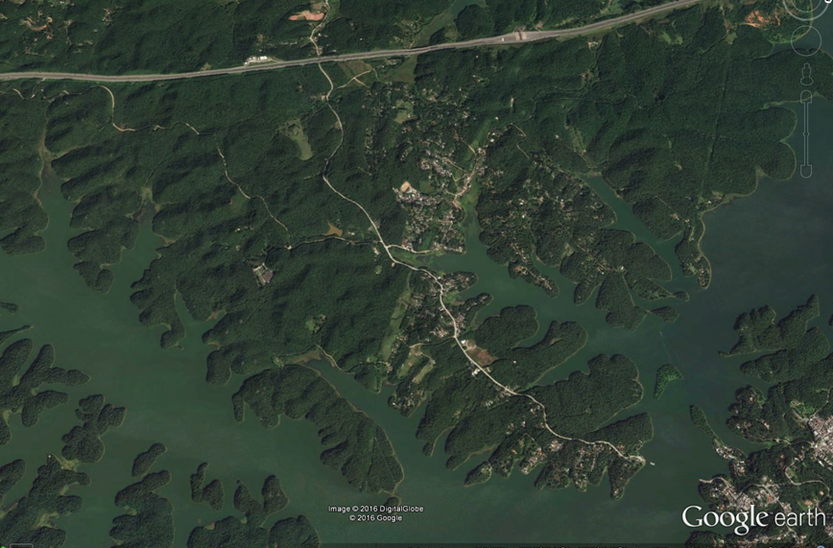
Balsas
Reservatório Billings
2 - Pavimentação de Estradas Alternativas
Travessia João Basso - Riacho Grande
G- Diretoria de Geração

Slide 16
Balsas
Reservatório Billings
Pavimentação de Estradas Alternativas – Travessia João Basso
Pavimentação de aproximadamente: 5 Km;
O Usuário daria uma volta de 27 Km e pagaria um pedágio de R$ 25,20.
G- Diretoria de Geração

Slide 17
Balsas
Reservatório Billings
Pavimentação de Estradas Alternativas – Travessia Bororé
Pavimentação de aproximadamente 10,5 Km.
G- Diretoria de Geração

Slide 18
Balsas
Reservatório Billings
Pavimentação de Estradas Alternativas
Problemas enfrentados:
Dificuldade de obtenção de Cotações – Devido a falta de Projeto Somente uma empresa apresentou cotação (R$ 26.000.000,00);
Dificuldade de Obtenção de Licença Ambiental para a Execução da Obra - Local de mata nativa;
Risco de ação publica obrigando o retorno das balsas, mesmo depois da obra realizada.
G- Diretoria de Geração

Slide 19
Balsas
Reservatório Billings
Definições Necessárias:
Curto Prazo:
Definição quanto a Ampliação Metálica RG IV para Certificação;
GT para negociação com os MP’S e Prefeituras;
Estratégia Empresarial – Ações com Relação as Travessias;
Médio Prazo:
Análise Técnica- Econômica das Alternativas - Repasse das Balsas para Prefeituras;
Implantação de Alternativa Terrestre com retirada das balsas;
Modelagem Concessão;
Negociação Proposta com Agentes Envolvidos.
G- Diretoria de Geração

Slide 20
Balsas -Reservatório Billings
FIM
G – Diretoria de Geração

Slide 21
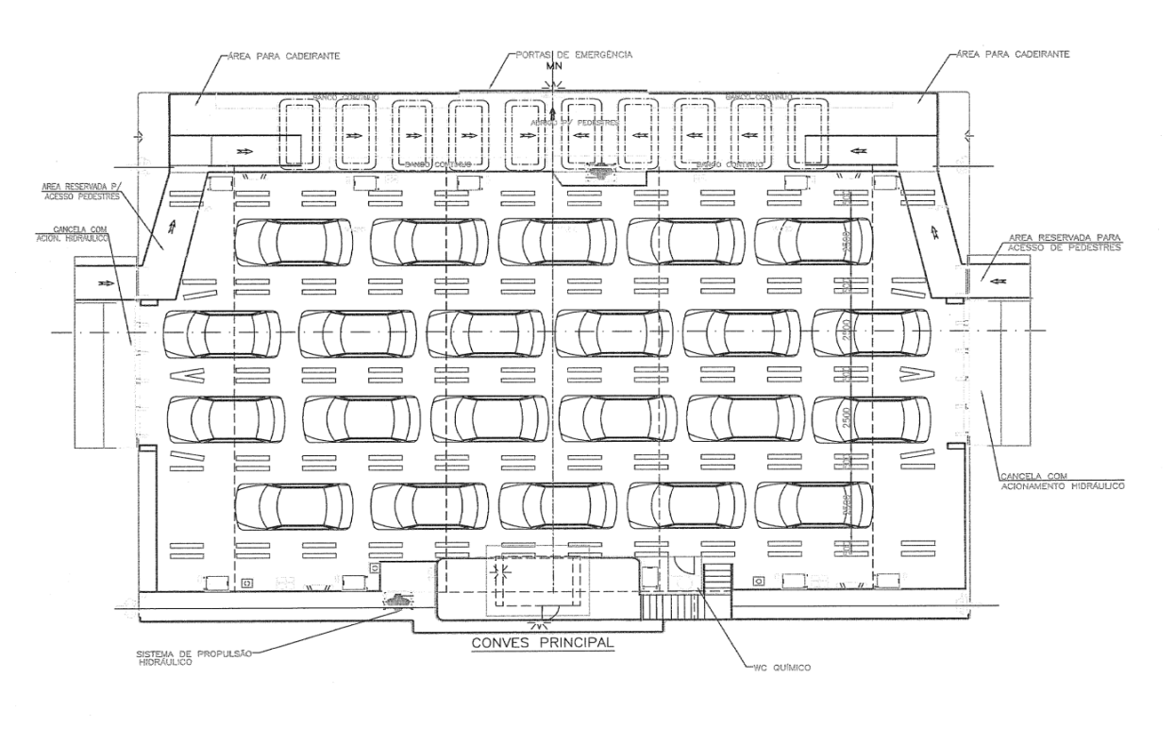
Balsas
Reservatório Billings
Ações Tomadas pela Emae
G- Diretoria de Geração

Slide 22
Balsas
Reservatório Billings
Ações Tomadas pela Emae
G- Diretoria de Geração

